Slide 1
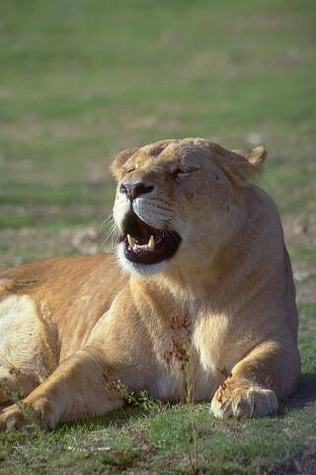
Устный счет Такие интересные львы
Внетабличное умножение на 2
Кичигина Н.В.
МОУ СОШ №40 г. Пермь

Slide 2
Найди выражение к ответу
27 ∙ 2
32 ∙ 2
22 ∙ 2
45 ∙ 2
54
37 ∙ 2
34 ∙ 2
29 ∙ 2
26 ∙ 2

Slide 3
Найди выражение к ответу
34 ∙ 2
32 ∙ 2
22 ∙ 2
25 ∙ 2
90
37 ∙ 2
45 ∙ 2
29 ∙ 2
26 ∙ 2

Slide 4
Найди выражение к ответу
38 ∙ 2
42 ∙ 2
32 ∙ 2
35 ∙ 2
78
43 ∙ 2
34 ∙ 2
39 ∙ 2
36 ∙ 2

Slide 5
Найди выражение к ответу
29 ∙ 2
32 ∙ 2
34 ∙ 2
45 ∙ 2
68
37 ∙ 2
35 ∙ 2
47∙ 2
24 ∙ 2

Slide 6
Найди выражение к ответу
29 ∙ 2
32 ∙ 2
17∙ 2
44 ∙ 2
58
36 ∙ 2
34 ∙ 2
39 ∙ 2
26 ∙ 2

Slide 7
Найди выражение к ответу
21 ∙ 2
12 ∙ 2
19 ∙ 2
18 ∙ 2
34
14 ∙ 2
13 ∙ 2
15 ∙ 2
17 ∙ 2

Slide 8
Найди выражение к ответу
39 ∙ 2
29 ∙ 2
49 ∙ 2
43 ∙ 2
86
37 ∙ 2
42 ∙ 2
24 ∙ 2
46 ∙ 2

Slide 9
Найди выражение к ответу
39 ∙ 2
32 ∙ 2
37 ∙ 2
35 ∙ 2
76
43 ∙ 2
34 ∙ 2
38 ∙ 2
36 ∙ 2

Slide 10
Найди выражение к ответу
29 ∙ 2
28 ∙ 2
37 ∙ 2
35 ∙ 2
56
43 ∙ 2
34 ∙ 2
32 ∙ 2
36 ∙ 2

Slide 11
Найди выражение к ответу
ЛЕВ
19 ∙ 2
23 ∙ 2
18 ∙ 2
15 ∙ 2
36
13 ∙ 2
14 ∙ 2
ЛЕЩЕНКО
17 ∙ 2
16 ∙ 2

